Slide 1

Lógica de Programação
Aula 04

Slide 2
Objetivos da Aula
Conhecer outra estrutura condicional, permitindo um conhecimento ainda mais amplo e melhorando ainda mais a lógica de programação

Slide 3
Estruturas Condicionais
Outra estrutura condicional muito interessante e muito utilizada é a estrutura escolha | caso.

Slide 4
Estrutura Escolha | Caso
Imagine uma situação em que você precise programar a funcionalidade de um menu de opções.
Poderia utilizar tranquilamente a estrutura condicional SE, porém isso lhe daria muito trabalho e consequentemente uma manutenção mais complexa.
Nesse caso, o ideal seria utilizar a estrutura ESCOLHA CASO.

Slide 5
Estrutura Escolha | Caso
Tem, também como objetivo, o desvio da execução do algoritmo, porém, diferentemente da estrutura condicional SE, esta possui algumas particularidades.
A variável utilizada deverá ser obrigatoriamente do tipo inteiro ou caracter, não podendo ser do tipo cadeia.

Slide 6
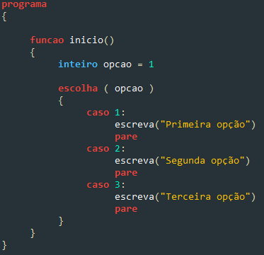
Estrutura Condicional ESCOLHA CASO
Variável utilizada para condição.
Precisando ser inteiro ou caracter
Importante para que não seja executada
todas as opções!

Slide 7
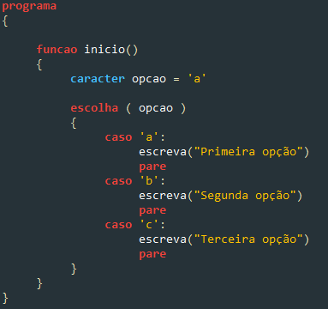
Estrutura Condicional ESCOLHA CASO

Slide 8
Porém, perceba que nos exemplos anteriores, não foi efetuada nenhuma tratativa para uma eventual escolha não prevista.
Isso se faz muito importante, pois uma falta de cuidado dessa pode acarretar em situações inesperadas no sistema, como travamentos ou empecilhos de continuar uma determinada ação no sistema.
Para tal, DEVE-SE SEMPRE efetuar determinada tratativa utilizando a verificação CASO CONTRÁRIO.

Slide 9
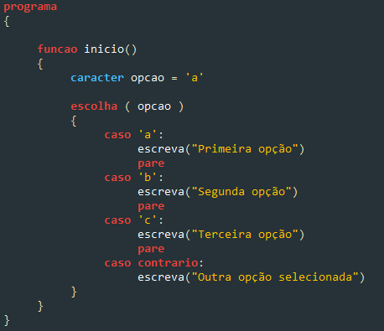
ESCOLHA CASO | CONTRARIO

Slide 10

Praticando
PRATICANDO

Slide 11
Elabore um algoritmo que peça o nome e o sexo de uma pessoa e retorne se essa pessoa é homem ou mulher.
Elabore um algoritmo para o controle de um semáforo, onde deverá retornar uma mensagem de acordo com a iluminação:
VERDE -> Siga em frente
AMARELO -> Atenção
VERMELHO -> Proibido seguir
Elabore um algoritmo que peça dois valores inteiros e logo após pergunte qual operação matemática o usuário deseja, sendo adição, subtração, multiplicação ou divisão. No final, retorne o resultado da operação aritmética escolhida.
Uma escola de informática lhe contratou para desenvolver um sistema de gestão. Para isso, você precisa implementar um menu com as opções de cadastro de aluno, cadastro de professor e cadastro de curso. Cada opção deverá retornar uma mensagem para o usuário.
Uma empresa paga aos seus colaboradores um salário inicial de 2500,00. Porém, de acordo com a promoção, este receberá um aumento salarial.
Elabore um algoritmo que peça o nome e a promoção de um colaborador, recebendo respectivamente para cada promoção (Supervisor -> 25%, Gestor -> 30% e Diretor -> 45%) do salário inicial.
Ao final, o algoritmo deve retornar o nome, salário inicial, cargo de promoção e salário final.

Slide 12
Funções Aninhadas
São chamadas Funções Aninhadas, estruturas que comportam mais de uma estrutura em si mesma.
Situações muito comuns são as que, dentro de uma determinada rotina, precisa-se validar mais situações.
Isso nos permite, dentro de uma estrutura ESCOLHA CASO, utilizar mais uma vez essa mesma estrutura ou até mesmo outras estruturas.

Slide 13
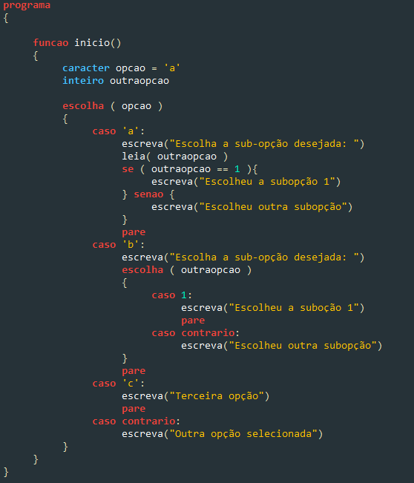
Utilizando estrutura SE SENAO
Utilizando estrutura CASO CONTRARIO

Slide 14
Um posto de combustíveis lhe contratou para desenvolver seu sistema. O sistema deve perguntar o combustível desejado pelo cliente. Logo após deve perguntar se deseja informar os litros desejados para abastecimento ou o valor que deseja abastecer.
Se o cliente optar por informar os litros que deseja abastecer, o sistema deve retornar o TOTAL A PAGAR.
Se o cliente optar por informar o valor que deseja abastecer, o sistema deve retornar OS LITROS ABASTECIDOS.
Combustíveis disponíveis:
Gasolina Comum: 5,199
Gasolina Aditivada: 5,229
Etanol: 4,999
Diesel: 6,2999

Slide 15
A empresa na qual você foi contratado, está desenvolvendo um sistema bancário. Para isso, precisa implementar a rotina de um caixa eletrônico. As opções disponíveis serão:
Ver Saldo
Sacar
Transferir
Depositar
Sair
Para isso, o sistema deverá permitir, verificar os valores de saldo de duas contas disponíveis para o usuário, além disso, somente deverá permitir sacar ou transferir de uma conta para outra caso haja saldo disponível. Todas as operações deverão estar alinhadas com o saldo de ambas as contas.
Ao transferir, deverá perguntar para qual conta deseja transferir, validando a existência da outra conta. Não poderá transferir de uma conta para ela mesma.
Ao final, deverá ser exibido o saldo existente nas duas contas.

Slide 16
O departamento de trânsito de Blumenau lhe contratou para desenvolver um sistema que permita o controle de condutores na cidade.
Para isso, deverá retornar uma mensagem de acordo com as opções, por exemplo: “Homem de 26 anos conduzindo caminhão”, “Mulher de 32 anos conduzindo motocicleta”.
O sistema deverá perguntar nome, sexo, idade e veículo conduzido, com as opções:
Motocicleta, Carro, Camionete, Caminhão, Carreta e Truck.

